Slide 1
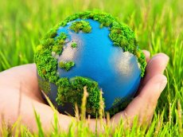
Протяните ко мне руку
Побыстрее, я вас жду.
В вашу детскую ладошку
Я горошину кладу.
С удивленьем не смотрите,
Всё ребята объясню.
Вы её не уроните,
Разговор с неё начну.

Slide 2
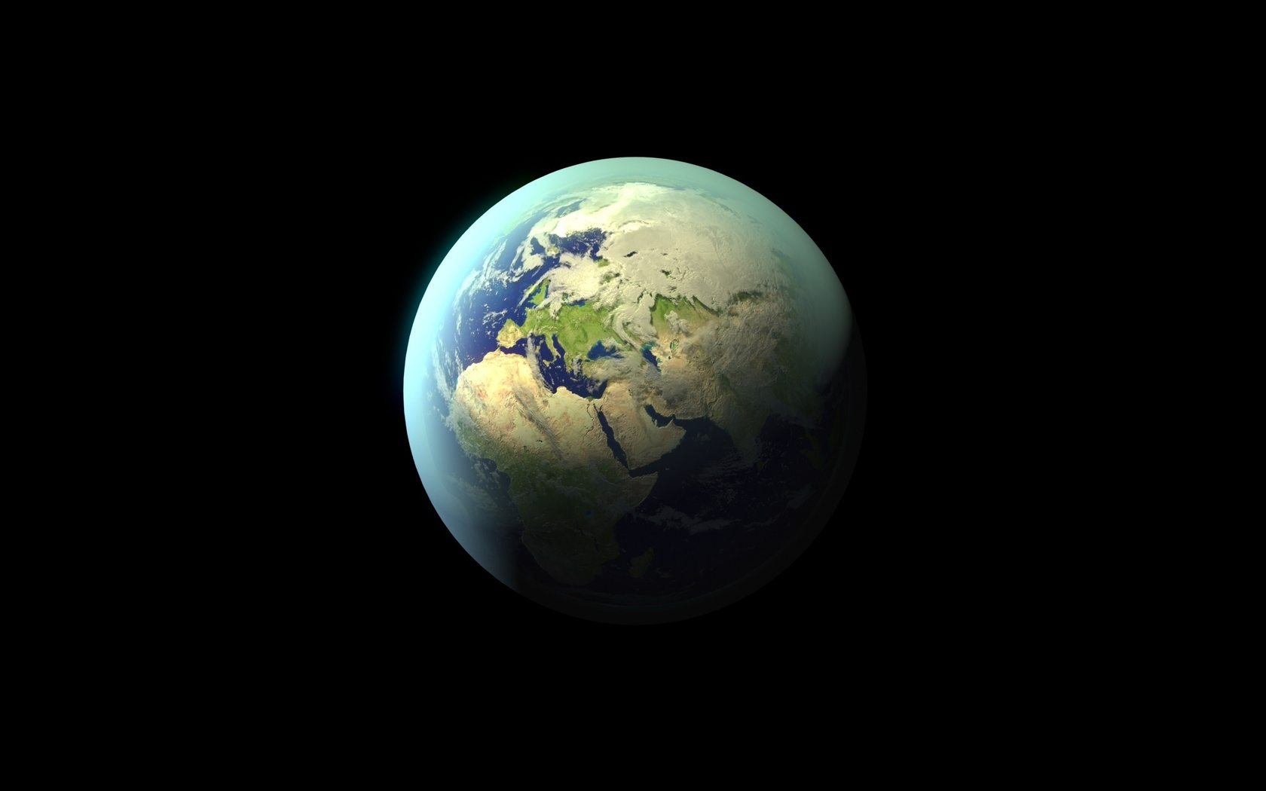

Slide 3
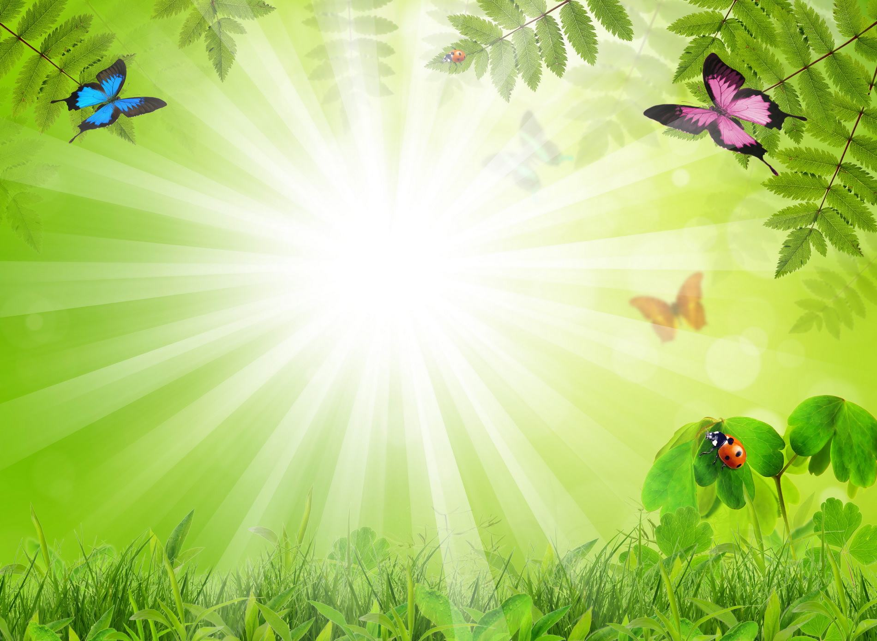
я

Slide 4
Я
реальное
идеальное
динамическое

Slide 5
я
люди

Slide 6
Добрый скорее дело сделает,
добром платят.
Добра желаешь -
а злое – калечит.
Не хвались серебром,
тому и жизнь мила.
Добро наживай,
добрая память.
Доброму
чем сердитый.
Доброе слово лечит,
а худо изживай.
Кто любит добрые дела,
добро и делай.
За добрые дела
а хвались добром.

Slide 7
Мне не нравится когда…

Slide 8
Спал цветок и вдруг проснулся –
Больше спать не захотел.
Шевельнулся, потянулся,
Взвился вверх и полетел.
Солнце утром лишь проснётся,
Бабочка кружит и вьётся.

Slide 9
природа
я
люди

Slide 10
внимательный
хитрый
мудрый
коварный
мрачный
изобретательный
бессердечный
великодушный
милосердный
заботливый
эгоистичный
образованный
глупый
любящий
добрый

Slide 11
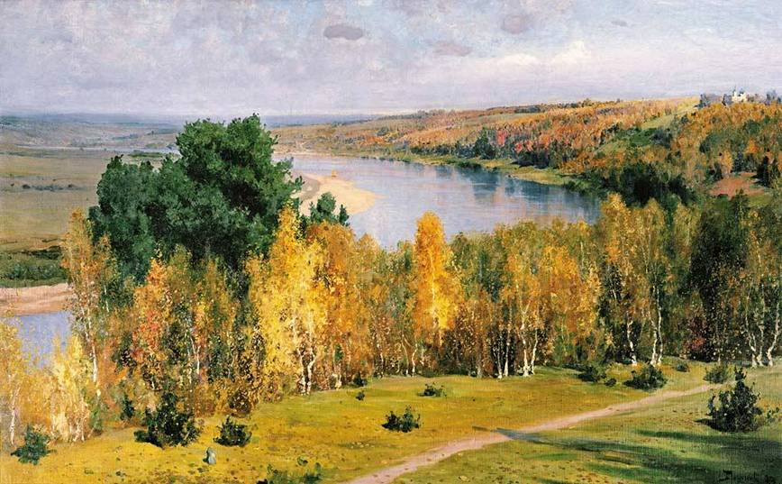
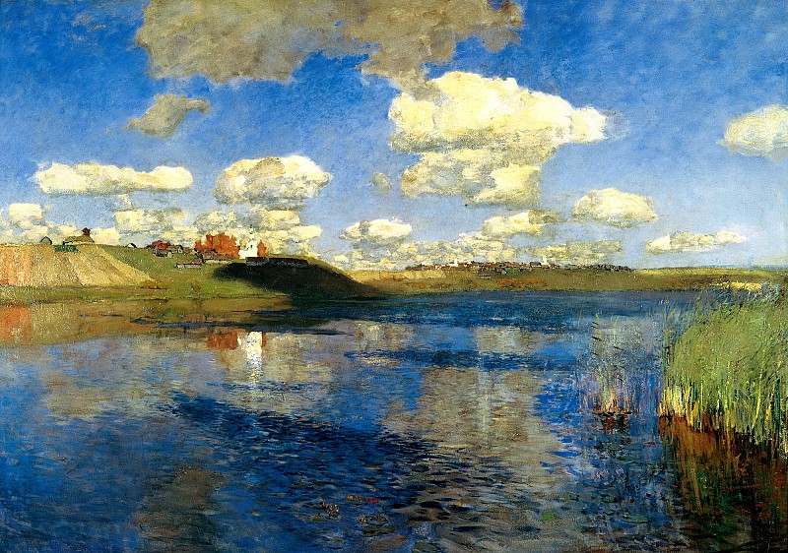
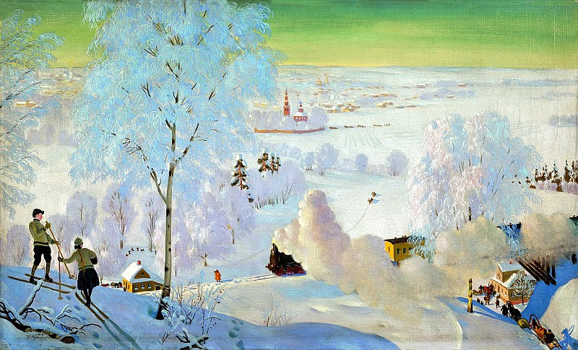


Slide 12
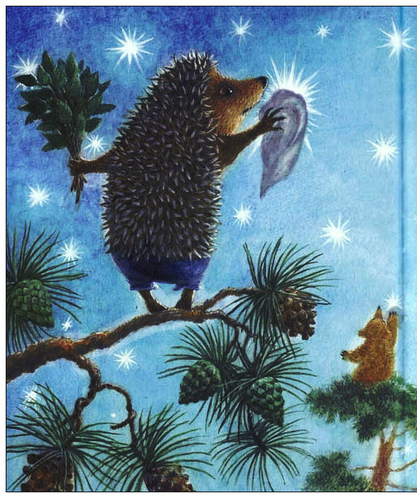

Slide 13
Что я сделал хорошего?
Чем я могу помочь людям?

Slide 14
природа
я
Красота
мир
люди
спасёт

Slide 15


Slide 16
